Slide 1
Systementwurfspraktikum SS15 Ein Projekt von: Philip Frieling Dominik Scheffler Nico Tegtmeier Sebastian Reinke

Slide 2
Inhalt
Warum dieses Projekt ?
Lastenheft/Pflichtenheft
Umsetzung
Raspberry Pi
Weboberfläche
Benutzerschnittstelle am Raspberry Pi
Datenbank

Slide 3
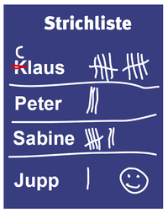
Die Kaffeestrichliste – bisher
Unübersichtlich
„analog“
nicht mehr zeitgemäß

Slide 4


Slide 5

Warum Tally? Raus aus der „Kreidezeit“
„Weg vom Papierberg“
Weboberfläche zur Einsicht
Übersichtlich
Leichte Verwaltung
Statistiken (Produkte & Benutzer)
Kein entziffern der „Hieroglyphen“ von Kollegen
Handlich, Dank des Raspberry Pis
Zusätzliche Funktionen, wie z.B. individuelle Preise, Rausverkäufe, usw.

Slide 6
Lastenheft
Elektronische Kaffee-Strichliste
Raspberry Pi als Basis
Benutzerinterface ist das C-Berry 3,5‘‘ Touch (oder ähnlich)
Daten-/Benutzerverwaltung via Weboberfläche
Zusätzliche Funktionen wie Kontostand/Kaufverhalten soll für den Kunden über die Weboberfläche abrufbar sein
Ein Barcode-Scanner soll für die erleichterte Erkennung der Produkte benutzt werden

Slide 7
Pflichtenheft
Benutzer Account
Benutzer kann sich am Raspberry anmelden
Benutzer kann Statistiken einsehen
Benutzer kann Kaffee/ Tee/ Süßes kaufen
Administrator Account
Administration über Weboberfläche
Administrator kann Accounts hinzufügen und verwalten
Administrator kann Waren hinzufügen, entfernen und verwalten

Slide 8
Pflichtenheft
Das Programm
Programm aktualisiert Anzahl der Produkte im Lagerbestand
Programm gibt Meldung bei geringem Warenbestand aus
Programm gibt Fehlermeldung aus

Slide 9
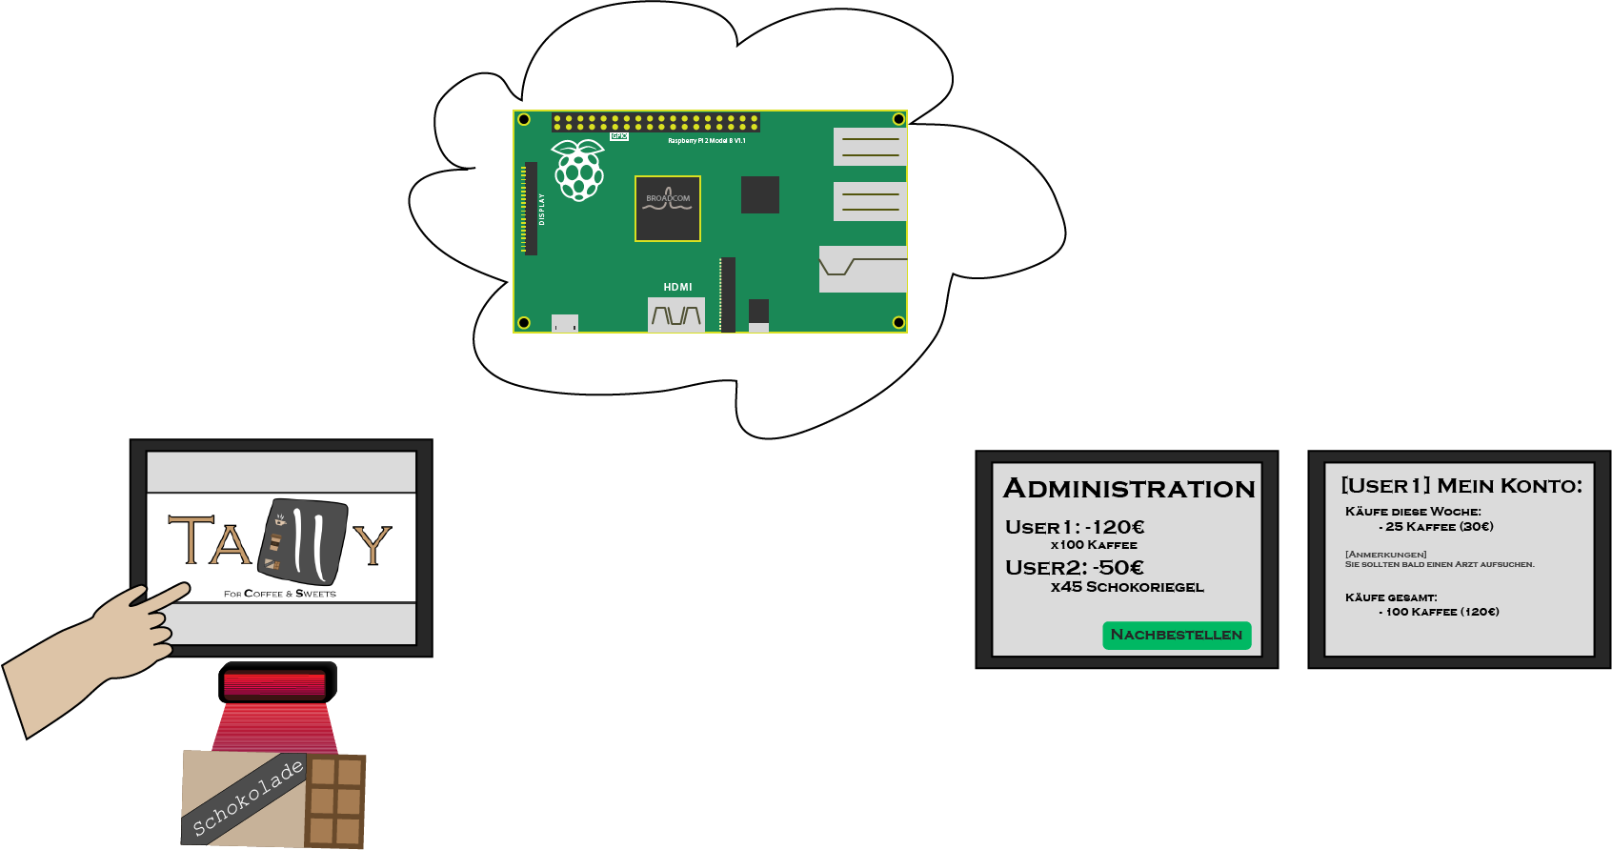
Umsetzung
Benutzer-Eingabe
Web-Administration
[Web] User Konto-Einsicht

Slide 10
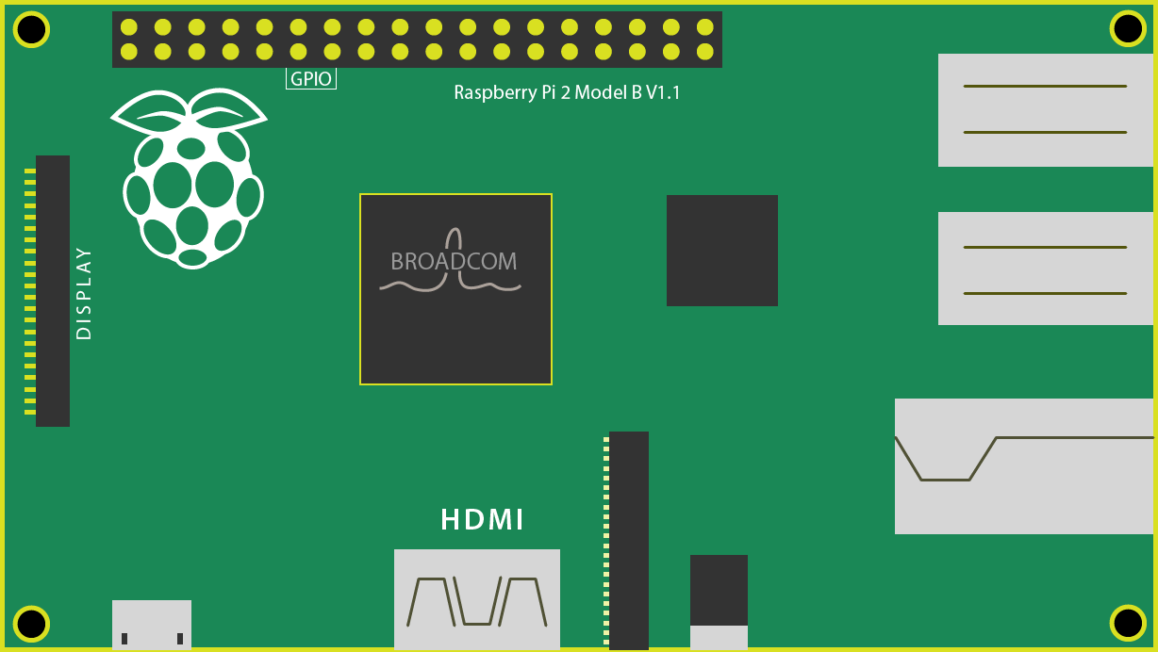
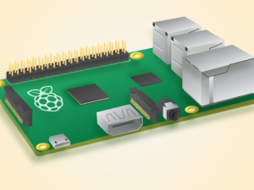
Raspberry Pi als Platform
4 Kern Prozessor mit jeweils 900 MHZ
1GB Arbeitsspeicher
4 USB 2.0 Ports
1 HDMI Anschluss
GPIO Port

Slide 11
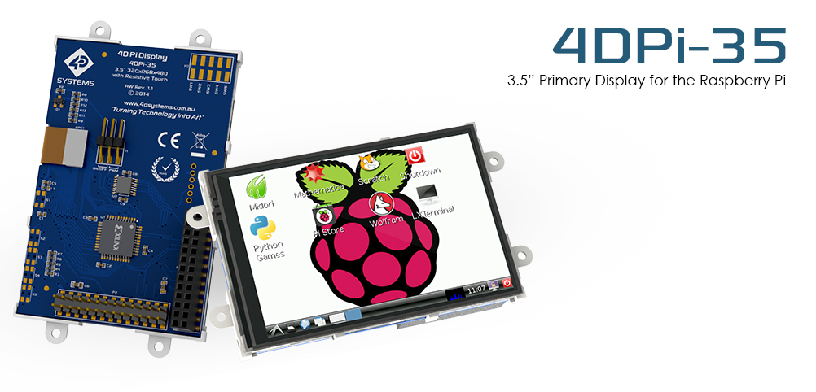
Zusätzliche Hardware
Barcodescanner
3,5‘‘ 480x320 Primär Display mit Touchscreen
Resistiv
Keine externe Stromquelle
17 FPS

Slide 12
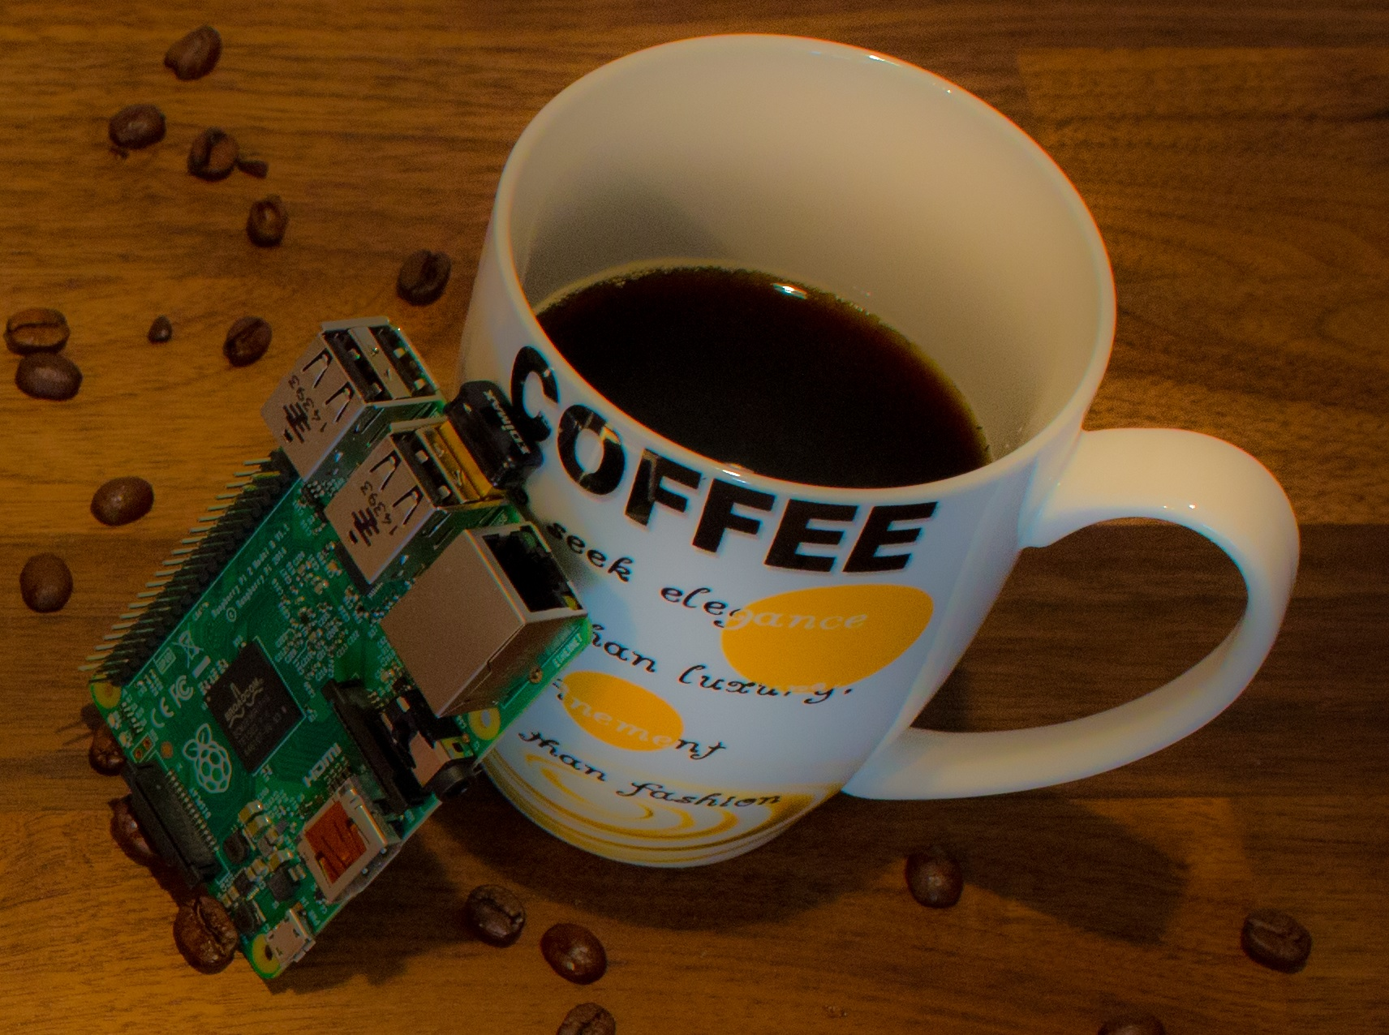
Software auf dem Raspberry
Raspbian - Linux basiert
Raspberry optimiertes Debian
Apache 2 Webserver
PHP
SQLite + Admintool
QT 4

Slide 13
Umsetzung
Benutzer-Eingabe
Web-Administration
[Web] User Konto-Einsicht

Slide 14

Übersicht & Verwaltung mit der Webapp
Einsicht in öffentliches Daten:
Menü, wichtige Infos, Neuigkeiten usw.
Einsicht in individuelle Daten:
Kaufstatistiken, Kontostand, Nachrichten
Einfache Verwaltung der Persönlichen Daten
Übersichtlich
Leichte Verwaltung
User

Slide 15

Übersicht & Verwaltung mit der Webapp
Einsicht in User-Daten:
Kontostände, Kaufverhalten, usw.
Einsicht in Statistiken:
Allgemeine Kaufstatistiken, Finanzen, Bestände usw.
Einfache Verwaltung von Userdaten / allgemeine Einstellungen oder Datenbanken
Admin

Slide 16

Auf allen Plattformen verfügbar
Alle gängigen Desktopbrowser, aber auch die wichtigsten mobilen Browser
Ständige Optimierung durch Responsive Designs
Plattformtests, ggf. individuelle Einstellungen
Angular.js für mehr Dynamik

Slide 17
Live-Vorstellung User
Zur Tally-Webapp ←

Slide 18
Umsetzung
Benutzer-Eingabe
Web-Administration
[Web] User Konto-Einsicht

Slide 19
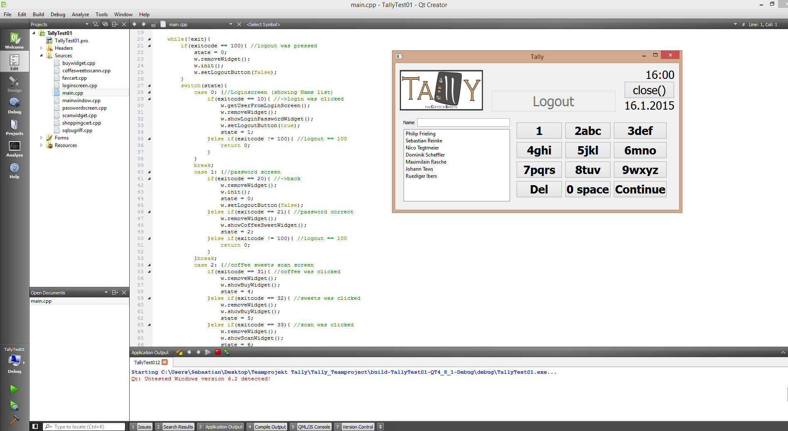
Benutzerschnittstelle am Raspberry Pi

Slide 20
Datenbank
Users (Daten über den Benutzer)
Groceries (Informationen über die Angebotenen Lebensmittel)
Sale_History (zeichnet Käufe auf)
Login_Request (zeichnet Login Versuche auf)
Consum_index (Anzahl bisherige Käufe eines Lebensmittels p.P.)
Price_history (Preisentwicklung eines Lebensmittels)
Settings

Slide 21
Noch Fragen ?

Slide 22
Vielen Dank für Ihre Aufmerksamkeit

